Slide 1


Slide 2

Andreas Tradutor
Ana Caroline Analista
Bruna Moura Gerente
Carlos Henrique Programador
Deivison Julio Designer
Jorge Lucas Tradutor
Monique Monteiro Analista

Slide 4

Loovus
O nome vem do idioma Estoniano e significa criatividade.
A Loovus está no mercado há quase um ano, sempre inovando e trazendo diferenciais para seus clientes.

Slide 5
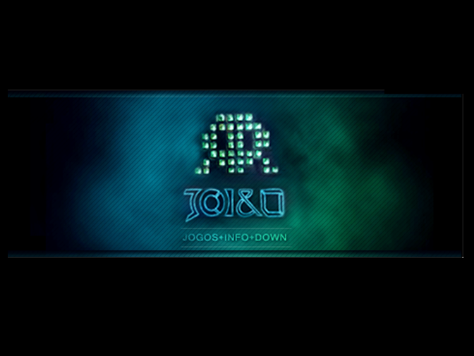

Slide 6

JOI&D
O nome vem da junção das palavras Jogos, Informação e Downloads, que é justamente os serviços que a empresa oferece aos seus usuários.

Slide 7

O site consiste em informações sobre jogos, a sua função é passar essas informações aos usuários.
Com o grande número de acessos ao site o lucro será obtido através de publicidade.

Slide 8

As informações estarão em constante atualização, de modo que o público alvo, sempre voltará ao site, criando preferência e credibilidade na internet.

Slide 9

Modelo em Cascata
Escolhemos esse modelo por ser o mais recomendado a equipes que tem pouca experiência, porque cada fase só é executada quando a anterior estiver terminda.

Slide 10





Slide 11


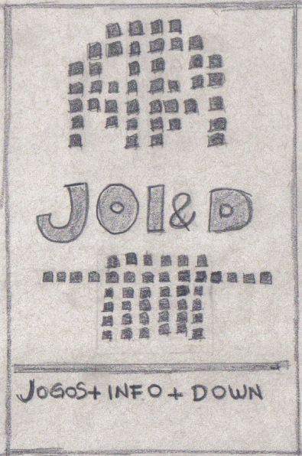


Slide 12


Slide 13


